Slide 1
«Преодоление фонетико-фонематического недоразвития речи детей старшего дошкольного возраста посредством коррекционных сюжетно-тематических занятий».

Slide 2
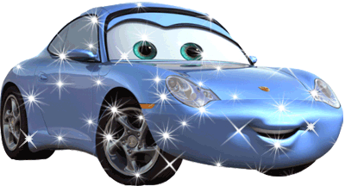
Т
Р
А
Н
С
П
О
Р
Т

Slide 3
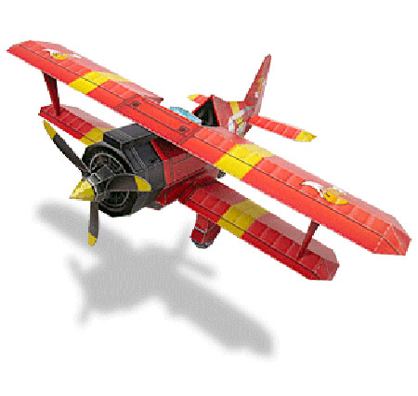
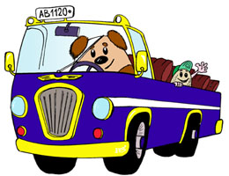

Slide 4
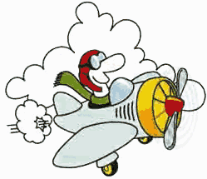
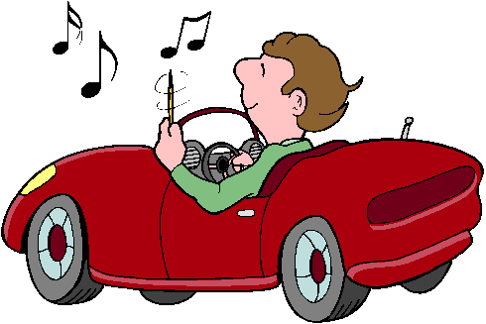
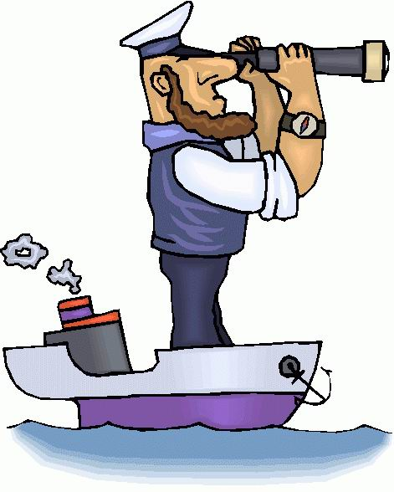
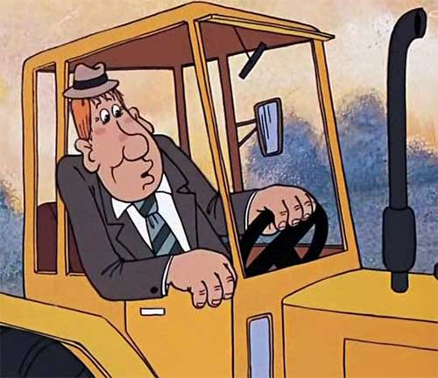

Slide 5
Животные едут в гости цель: выделение первого звука в словах. Развитие фонематического слуха.

Slide 6
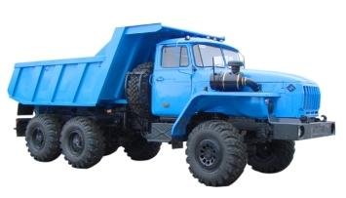
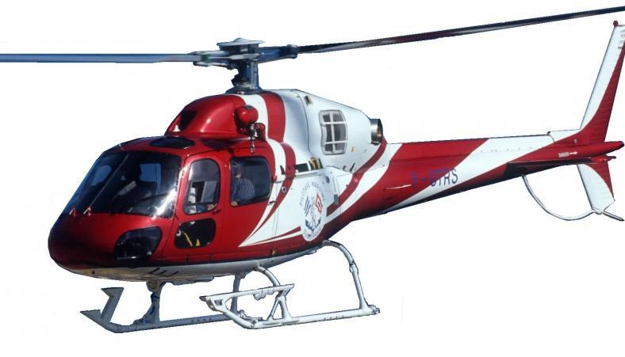
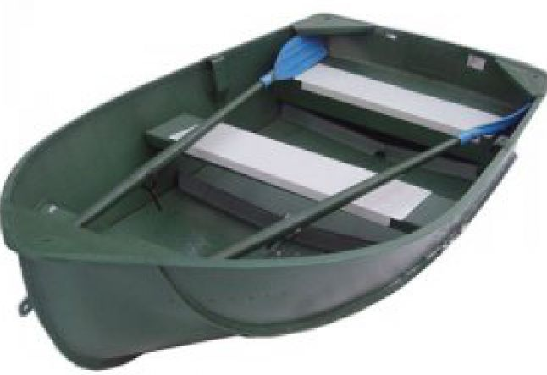
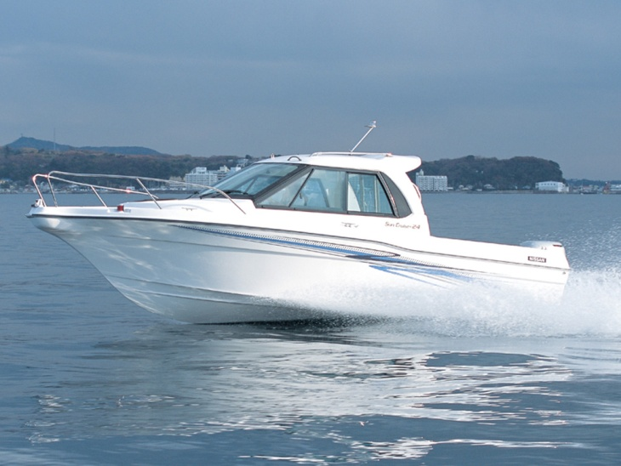

Slide 7
Подарки . Цель: определение места звука в слове

Slide 8
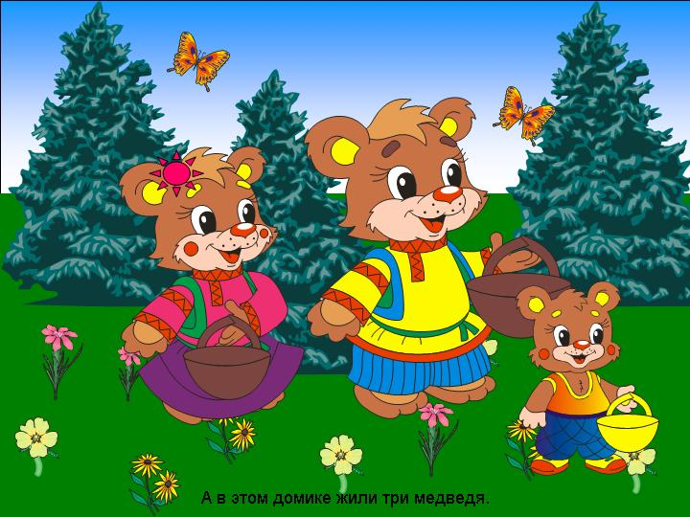

Slide 9
Аукцион ! Цель: подбор слов на заданный звук.

Slide 10
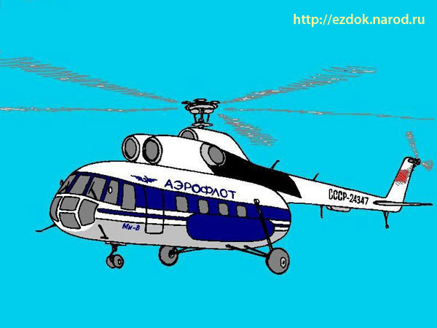
Лот № 1

Slide 11
Лот № 2

Slide 12
Лот № 3.

